Slide 1
ML-1M 统一评测协议下的三线复现
NCF / LightGCN / SASRec —— 同一份切分、同一份候选集、同一套指标
徐胜钦 · 2026-10-25 组会
仓库：github.com/849982345-oss/ml1m-unified-benchmark

Slide 2
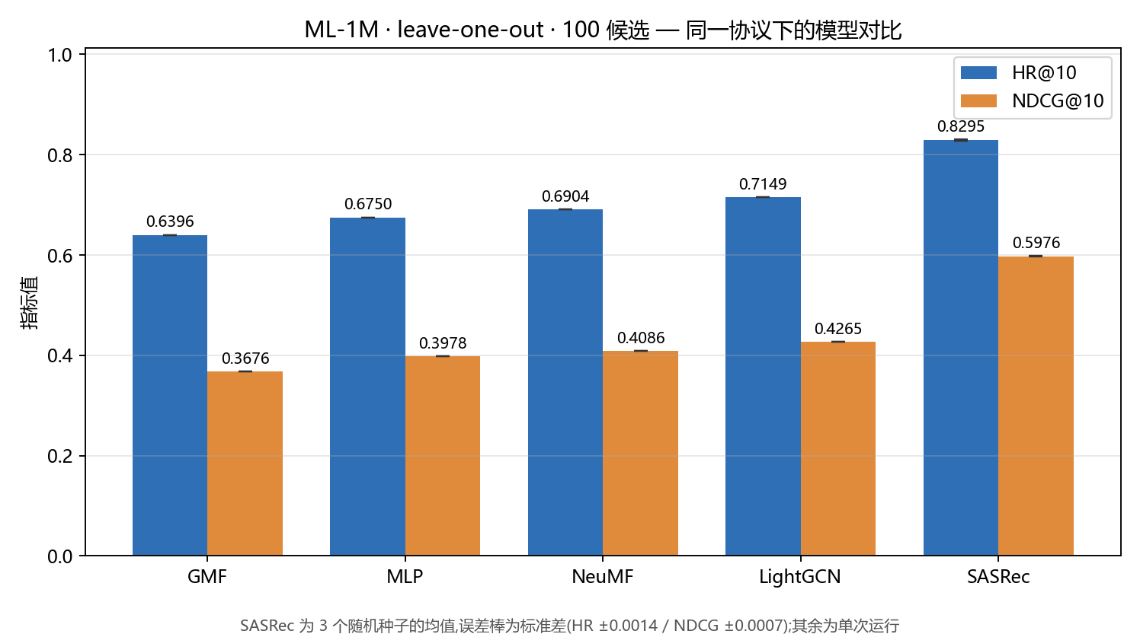
一句话结论
序列建模 ≫ 图传播 > 集合融合
同一份数据、同一份 100 候选集、同一套指标下，三个家族的排序首次可以直接比较。
SASRec 0.8295 ± 0.0014 （论文 0.8235）
LightGCN 0.7149 · NGCF 见下页
NeuMF 0.6904 · BPR-MF 0.6889
MLP 0.6750 · GMF 0.6396
序列比集合高 13.9 个百分点——不是调参能补的。
而 BPR-MF 与 NeuMF 打平：神经网络并没有赢。

Slide 3
为什么必须先统一协议
8 月复现 NCF 时发现的一个坑
NCF 报告的 HR@10，是在「1 正 + 99 负 = 100 个候选」里排出来的。
LightGCN 官方代码报告的 HR，是对全部物品排序。
候选集越小，HR 天然越高 —— 同协议的 0.69 与全量排序的 0.30 说的是两个世界。
所以「各自都复现到论文数字」≠「它们可以互相比较」。要能比，必须钉死三件事：
  ① 切分 —— leave-one-out，每用户时间戳最新一条为测试
  ② 候选集 —— 100 个（1 正 + 99 负），三个模型复用同一份候选文件
  ③ 指标 —— HR@10 / NDCG@10，6,040 用户取均值

Slide 4
数据对齐：这张表可信的地基
问题：两份数据的物品空间不一样
SASRec 官方 ml-1m.txt 999,611 行 / 3,416 物品 ← 剔除了出现 <5 次的 290 个长尾
NCF 官方切分 1,000,209 行 / 3,706 物品
物品空间不同 → 候选池不同 → 结果不可比。所以从 NCF 官方切分重建序列数据，保留全量物品。
校验（脚本实际输出）
前5物品频次 [3428, 2991, 2990, 2883, 2672] ← 与官方文件逐个相同
剔除 <5 频次物品后行数 999,611 ← 与官方文件精确相等
序列长度 min/max/median = 20 / 2314 / 96
「剔掉长尾后行数精确相等」= 同一份原始数据、同一套切分。

Slide 5
结果：同一协议下的八个模型
模型 | 建模假设 | HR@10 | NDCG@10 | 论文报告
BPR-MF | 集合 · 纯点积（强基线） | 0.6889 | 0.4130 | —
GMF | 集合 · 点积 | 0.6396 | 0.3676 | 图读数 ≈0.645
MLP | 集合 · 非线性 | 0.6750 | 0.3978 | 图读数 ≈0.640
NeuMF | 集合 · 融合 | 0.6904 | 0.4086 | 0.688 / 0.410
NGCF | 图 · 传播 + W + σ | 0.6879 | 0.4150 | 该协议未报告
LightGCN | 图 · 纯邻域传播 | 0.7149 | 0.4265 | 该协议未报告
SASRec | 序列 · 自注意力 | 0.8295 | 0.5976 | 0.8235 / 0.5958
BERT4Rec | 序列 · 双向（未达 SASRec） | 0.7785 | 0.5669 | —
SASRec 为 3 个随机种子的均值 ± 标准差（seed 42 / 2024 / 7）；HR 极差 0.0033，远小于模型间差距 0.115 → 结论不是种子运气。
训练曲线见 figures/curves_all.png；每个模型的逐 epoch 指标在仓库 logs/ 下，可逐行核对。

Slide 6
两类局限，必须分开讲
复现局限（我的问题，不是方法的问题）
  1. LightGCN 只跑 300 epoch（220 已进平台期），未做超参网格搜索
  2. SASRec 用倒数第二条做验证集选 epoch，比 NCF 协议每用户少 1 条训练数据（0.6%）
  3. LightGCN 与 NCF 为单次运行；只有一个数据集，不能外推到稀疏场景
方法缺点（它们的问题，不是我的问题）
  SASRec —— 只用本人序列，用不到他人高阶协同；maxlen=200 硬截断
  绝对位置编码不辨真实时间间隔；冷启动失效
  LightGCN —— 只用 ID 交互，冷启动失效；静态图不增量更新
  过平滑限制在 2–4 层；均匀负采样大量假负例；推理需全量算分
  NCF —— 后人复盘（RecSys 2020）显示同等调参下简单点积显著优于 MLP，核心主张未被支持

Slide 7
协议本身的问题：主动交代
100 候选的采样式评估，已被证明不保序
Krichene & Rendle, KDD 2020《On Sampled Metrics for Item Recommendation》：
  采样指标不保持排序 —— A 在采样指标上优于 B，全量上未必；取期望也不成立；采样量越小，各指标越趋同。
所以这张表的正确读法是：
  同协议横向比较 有效 ← 这是它的价值
  拿去和全量排序口径的论文数字对表 不可 ← 这是它的边界
下一步补法：加一版全量排序评估（3,706 物品全打分）作交叉验证，两条口径都报。

Slide 8
下一步
P0 全量排序评估交叉验证 —— 确认「SASRec > LightGCN」在两种口径下都成立
P0 换更稀疏的数据（Amazon-Beauty / Gowalla）复测 —— 检验「序列 > 图」是否只是 ML-1M 的中等密度效应
P1 图 + 序列融合：用 LightGCN 预训练嵌入注入序列模型，看能否兼得两条信号
P2 难负采样替掉均匀负采样，量化「假负例」的实际损失
自己的判断：在 ML-1M 这种中等密度数据上，顺序信号比高阶协同更值钱；这个判断的边界在哪里，是我下一步真正想验证的问题。

